Slide 1
ASTHME AIGU GRAVE
Signes de gravité extrême :
Troubles de la conscience
Pause ou arrêt respiratoire
Balancement thoraco-abdo
Eliminer une pneumothorax
Collapsus
Silence auscultatoire
Définition AAG :
Orthopnée, agitation, sueurs, cyanose
FR > 30, FC > 120, DEP < 150 L/min
Terrain (ATCD hospitalisation en réanimation, ventilation mécanique)
Consommation accrue de bronchodilatateurs
Evolution rapide
Difficulté à parler / tousser
Traitement de 1ère intention :
O2 pour SpO2 > 94%
Position ½ assise
Aérosols : Terbutaline 5mg + Ipratropium 0,5mg
Avec nébulisateur à tamis vibrant (Aerogen)
Solumédrol 1mg/kg
Réévaluation
CONSIDERER
Poursuite des aérosols (Terbutaline seule) jusqu’à l’arrivée à l’hôpital
AMELIORATION
Traitement de 2ème intention :
Poursuite des aérosols en continu (Terbutaline seule)
Sulfate de Magnésium 2g IVL sur 20 minutes
Préparation du plateau d’intubation
La place du salbutamol IVSE est aujourd’hui discutée
La place de la VNI n’est pas définie, à considérer en pré-oxygénation avant IOT
Ventilation mécanique : (si persistance de signes de gravité)
Pré-oxygénation assise
Remplissage vasculaire (prévention du collapsus de reventilation)
Induction en position ½ assise : Kétamine 2-3 mg/kg + Célocurine 1 mg/kg
Chez le patient agité en particulier, une intubation en séquence différée (DSI) peut-être envisagée pour la pré-oxgénation
Allongement prudent du patient après l’induction pour exposition et IOT
Sonde d’IOT du plus gros diamètre possible (8 si possible)
Curarisation Atracurium 0,3-0,6 mg/kg
EtCO2 : hypercapnie permissive
Salbutamol IVSE 0,5 mg/h (max 5 mg/h) à discuter avec le service receveur
Réglages respirateur

Slide 2
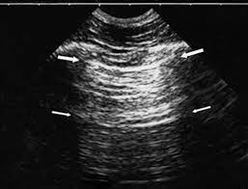
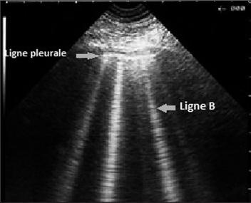
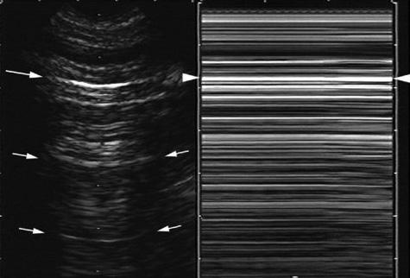
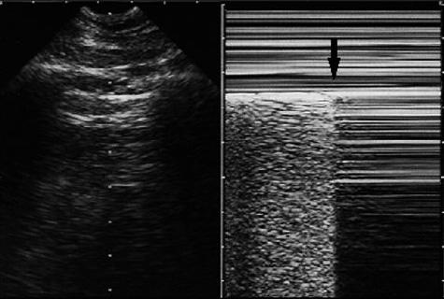
Eliminer systématiquement un pneumothorax
En cas de silence auscultatoire, l’échographie pleurale peut aider à l’orientation diagnostique :
1/ Signes en défaveur d’un pneumothorax :
Présence d’un glissement pleural :
Lien vidéo
Présence de lignes B :
2/ Signes en faveur d’un pneumothoax :
Signe du « code barre » :
Point poumon (critère de certitude diagnostique) :
Accéder à la fiche : « échographie pulmonaire »
Accéder à la ficher protocole : « Pneumothorax »

Slide 3
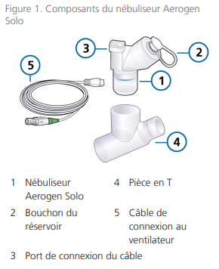
Utiliser le nébuliseur à tamis vibrant en cas de signes de gravité ou d’hospitalisation prévue.

Slide 4
Les guidelines 2018 de la SLRF ne recommandent pas l’utilisation du sulfate de magnésium de manière systématique.
Néanmoins, un certain nombre de travaux suggèrent une efficacité du sulfate de magnésium chez les patients les plus graves.
Les études s’accordent en revanche pour souligner sa bonne tolérance et l’absence d’effets secondaires graves.
Le sulfate de magnésium apparaît également dans les recommandations 2017 de la SFAR, mais doit être réservée aux malades les plus graves.

Slide 5
La conférence de consensus GINA 2015 souligne qu’aucun effet bénéfique n’a été mis en évidence comparativement au Salbutamol en nébulisation (Grade A).
Son utilisation est en outre source d’effets indésirables fréquents et potentiellement sévères (tachycardies supra ventriculaires, hyperexcitabilité ventriculaire).
Néanmoins, les recommandations 2017 de la SFAR propose de discuter son utilisation en cas d’impossibilité d’administration par nébulisation.
Les guidelines 2018 de la SRLF ne retiennent pour leur part pas d’indication en 1ère intention, sans trancher quant à sa place éventuelle dans la suite de l’algorithme de prise en charge.
Enfin, les British Guidelines 2017 ne retiennent pas l’indication d’une administration IVSE du Sabutamol tant que la voie inhalée reste disponible.
Son utilisation en 2ème intention reste donc envisageable à la posologie initiale de 0,5 mg.h progressivement sans dépasser 5 mg.h, ou secondairement chez le patient intubé pour lequel les nébulisations ne peuvent être poursuivies avant l’arrivée en service de réanimation. Idéalement celle-ci devrait être discutée en amont avec le service receveur de réanimation.

Slide 6
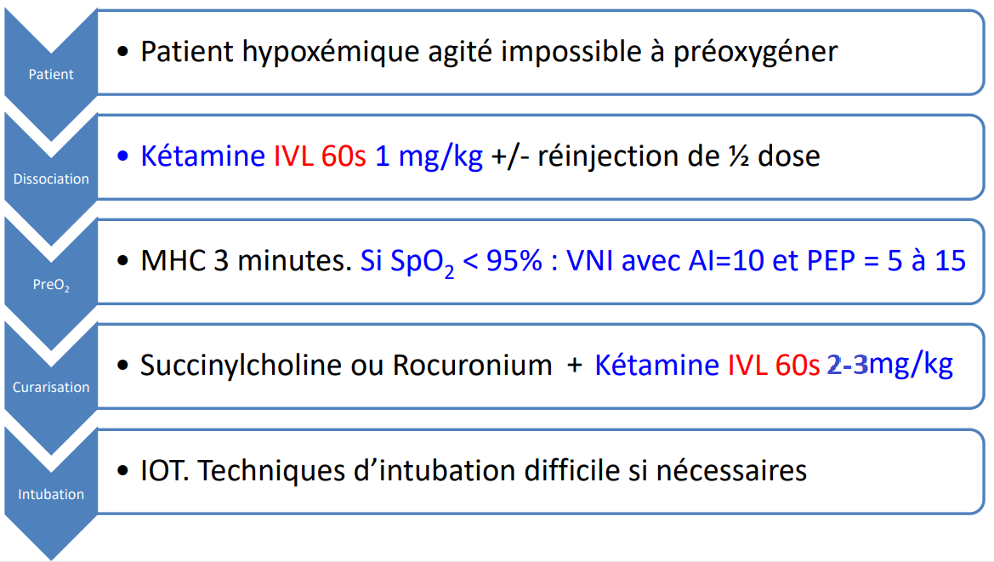
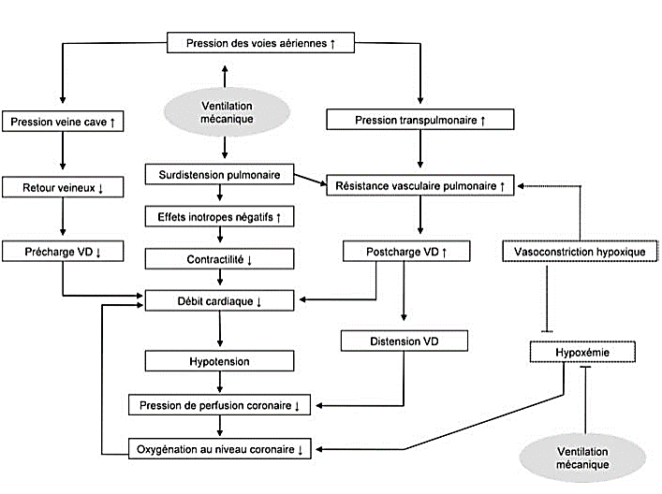

Slide 7
La place de la VNI n’est pas établie à l’heure actuelle du fait de papiers discordants. Son utilisation pourrait être discutée par un opérateur expérimenté en pré-oxygénation avant ISR et IOT, compte tenu des résultats obtenus dans d’autres populations (SRLF 2018).

Slide 8
Réglages respirateur :
Mode VAC
VC : 6mL.kg (Abaque Vt – poids théorique)
FR : 10 – 14 c.min
Débit d’insufflation : 60-100 L.min avec Tplateau = 0 et I/E cible de 1/4 à 1/6 (Ti < 1s)
Débit en mode décélération
PEP : 0 à 5 cm.H2O (si trop élévée : risque de majoration de l’hyperinflation dynamique)
Attention à l’alarme de Pcrête (penser à l’augmenter, risque d’apporter un Vt trop faible autrement)
-> Réglages Monnal T60

Slide 9
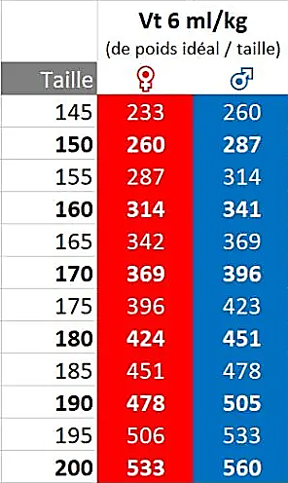
Retour vers « Réglages respirateur »

Slide 10
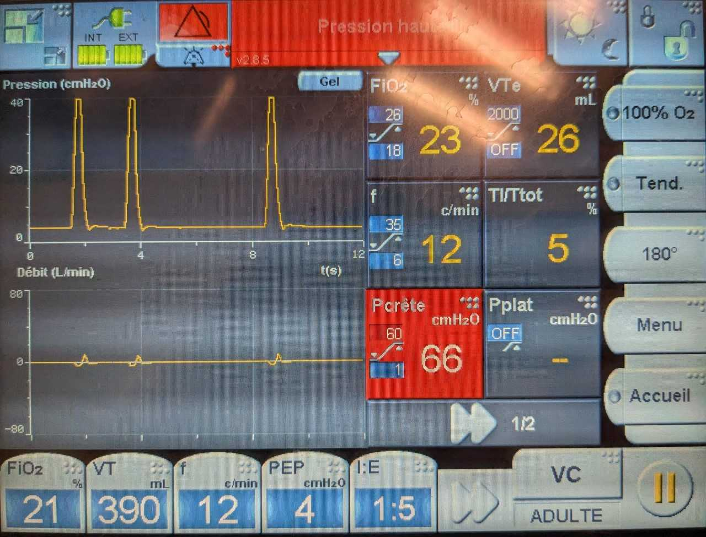
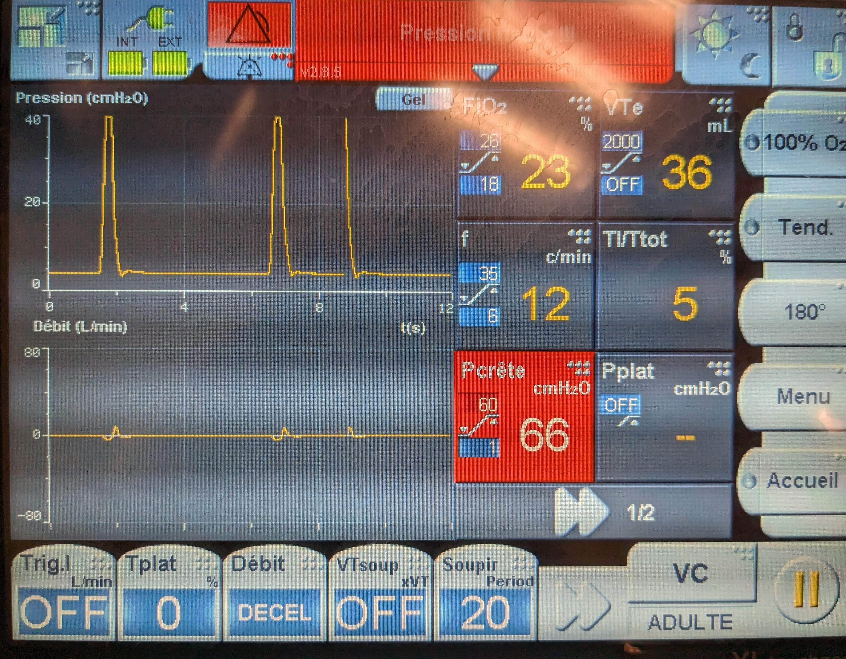

Slide 11
RATIONNEL
Aérosols / ipratropium :
Une dose de 0,5 mg d’ipratropium toutes les 8h est suffisante. Il n’a pas été démontré de bénéfice à l’utilisation de doses initiales répétées d’anticholinergiques : une administration unique ne semble pas moins efficace qu’une dose toutes les 60 minutes. Il était au contraire observé une augmentation globale des effets indésirables.
Sulfate de magnésium :
Les guidelines 2018 de la SLRF ne recommandent pas l’utilisation du sulfate de magnésium de manière systématique. Néanmoins, un certain nombre de travaux suggèrent une efficacité du sulfate de magnésium chez les patients les plus graves. Les études s’accordent en revanche pour souligner sa bonne tolérance et l’absence d’effets secondaires graves. Le sulfate de magnésium apparaît également dans les recommandations 2017 de la SFAR, mais doit être réservée aux malades les plus graves.
Salbutamol IVSE :
La conférence de consensus GINA 2015 souligne qu’aucun effet bénéfique n’a été mis en évidence comparativement au Sabutamol en nébulisation (Grade A). Son utilisation est en outre source d’effets indésirables fréquents et potentiellement sévères (tachycardies supra ventrilculaires, hyperexcitabilité ventriculaire). Néanmoins, les recommandations 2017 de la SFAR propose de discuter son utilisation en cas d’impossibilité d’administration par nébulisation. Les guidelines 2018 de la SRLF ne retiennent pour leur part pas d’indication en 1ère intention, sans trancher quant à sa place éventuelle dans la suite de l’algorithme de prise en charge. Enfin, les British Guidelines 2017 ne retiennent pas l’indication d’une administration IVSE du Sabutamol tant que la voie inhalée reste disponible. Son utilisation en 2ème intention reste donc envisageable à la posologie initiale de 0,5 mg.h progressivement sans dépasser 5 mg.h, ou secondairement chez le patient intubé pour lequel les nébulisations ne peuvent être poursuivies avant l’arrivée en service de réanimation. Idéalement celle-ci devrait être discutée en amont avec le service receveur de réanimation.
VNI :
La place de la VNI n’est pas établie à l’heure actuelle du fait de papiers discordants. Son utilisation pourrait être discutée par un opérateur expérimenté en pré-oxygénation avant ISR et IOT, compte tenu des résultats obtenus dans d’autres populations (SRLF 2018).
Induction / kétamine :
Du fait de son effet bronchodilatateur, la Kétamine est la drogue d’induction de choix. Sa posologie reste inchangée, de 2 à 3 mg.kg IVD. Sonde d’IOT : Sonde du plus grand diamètre possible (N°8) pour réduire au maximum les résistances dynamiques expiratoires.
Curarisation / atracrium :
La curarisation est fortement conseillée chez ces patients pour assurer une ventilation optimale. Une posologie d’atracurium à 0,5 mg.kg est habituellement suffisante pour assurer un blocage neuromusculaire complet. Ce blocage est cliniquement efficace durant 20 à 35 minutes. Des administrations itératives sont possibles sans effet cumulatif, à intervalles réguliers de 15 à 20 minutes et à la posologie de 0,1 à 0,2 mg.kg. A noter que les patients asthmatiques sont plus à risque d’histamino-libération lors de l’administration de curare, avec risque de majoration d’un collapsus. Ce risque pourrait être limité par une administration initiale ne dépassant 0,4 mg.kg, avec réévaluation selon l’adaptation au respirateur.
Ventilation mécanique :
o Le temps d’insufflation doit être court, d’où la nécessité d’un débit d’insufflation élevé de l’ordre de 80 L.min (la pression d’insufflation sera donc élevée, ce qui est normal : penser à régler les alarmes)
o Un temps inspiratoire court couplé à une fréquence respiratoire basse permet d’augmenter le temps expiratoire.
o Une fréquence comprise entre 10 et 12c/min semble une valeur adaptée à l’initiation de la ventilation pré-hospitalière compte tenu de l’absence de paramètres gazométriques
o Une pression de crête < 40 cmH20 est un bon reflet des résistances bronchiques
o La PEP doit être comprise entre 0 et 5, son bénéfice sur l’hyperinflation dynamique reste incertain

